Slide 1
课程收官

Slide 2
1. 拆解模块

Slide 3


Slide 6
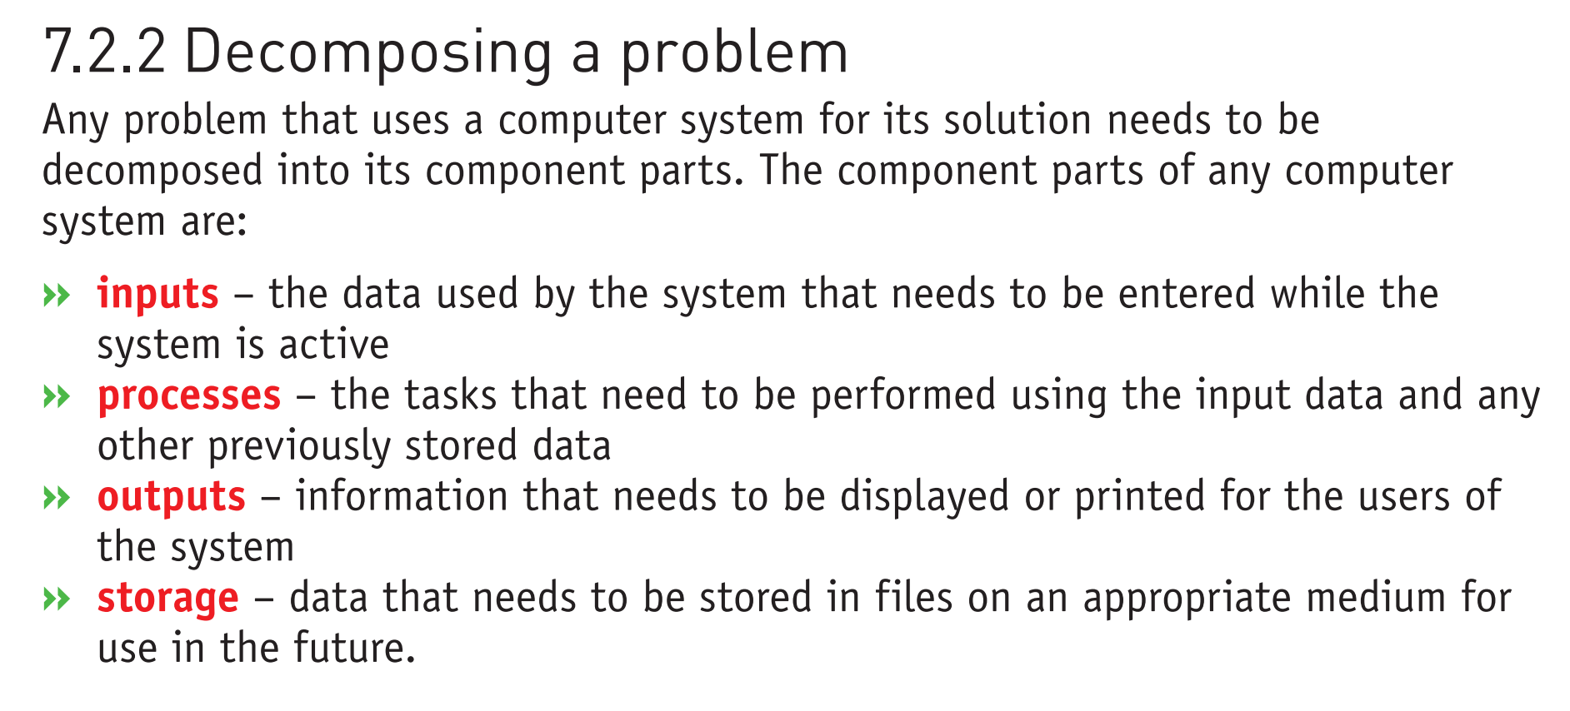

Slide 12
2. 项目扩展

Slide 13
3. 未来计划

Slide 14
Thank You

